Slide 1
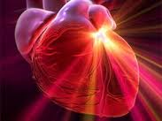
ΟΞΥ ΕΜΦΡΑΓΜΑ ΤΟΥ ΜΥΟΚΑΡΔΙΟΥ
ΑΝΝΑ ΓΙΑΝΝΙΚΟΥ
ΑΣΠΑΙΤΕ 2012
ΓΙΑ ΤΗΝ Β΄ΛΥΚΕΙΟΥ

Slide 3
ΟΕΜ
Οι προβλέψεις για το 2020 δείχνουν ότι θα είναι η πρώτη αιτία των θανάτων παγκοσμίως υπεύθυνη για το 20% του συνόλου.
Τα ποσοστά άλλαξαν γιατί άλλαξε ο τρόπος ζωής

Slide 4
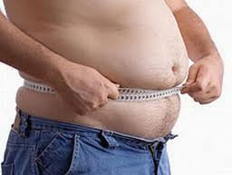
Προτιμούμε τον πρόχειρο παρά τον υγιεινό

Slide 5
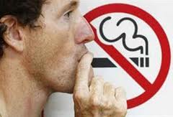

Slide 6
Για να λειτουργεί η καρδιά ως αντλία, ο καρδιακός μυς (η μυοκάρδιο) πρέπει να εφοδιάζεται με επαρκείς ποσότητες αίματος απο τις στεφανιαίες αρτηρίες

Slide 7
Το έμφραγμα (ή καρδιακή προσβολή) αναπτύσσεται όταν μια στενωμένη στεφανιαία αρτηρία αποφράσσεται πλήρως από έναν θρόμβο, και ο καρδιακός μυς αρχίζει να νεκρώνεται.

Slide 8
Στην περίπτωση της στεφανιαίας νόσου,
οι στεφανιαίες αρτηρίες παρουσιάζουν
στένωση λόγω
Επικαθήσεως
λιπωδών ιζημάτων
στα τοιχώματά τους
(αθήρωμα).

Slide 9
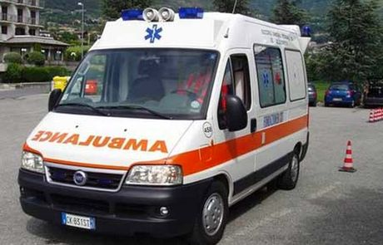
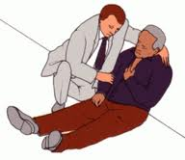
Πρώτες βοήθειες

Slide 10
Αντιμετώπιση
Αναπαυτικη θεση
οξυγονο
ανοικτη γραμμη φλεβα
Monitor
φαρμακευτικη αγωγη
παυσιπονα οπως μορφινη
θρομβολυση ή αγγεοπλαστική
παρακολουθηση

Slide 11
Η καρδία μας είναι από τα πιό πολύτιμα όργανά μας, ας της δώσουμε την αγάπη που της πρέπει!!!

Slide 12
Ευχαριστώ πολύ

